Slide 1
Kako izvoditi projektnu nastavu u online okruženju
Prof. dr. Sanela Merjem Rustempašić
Odsjek za razrednu nastavu
Pedagoški fakultet Univerziteta u Sarajevu

Slide 2
Šta nas danas očekuje?
Karakteristike projektne nastave
Ideja za projektnu temu
Demonstriranje projektnih aktivnosti
Benefiti primjene projekt metode
Umjesto zaključka

Slide 3
Projektna nastava
Oblik je integriranog učenja
Tema se istražuje detaljno
Aktivnost rezultira proizvodom
Ishodi se jasno definiraju
Uz znanja, razvija/osnažuje vještine i mentalne navike

Slide 4
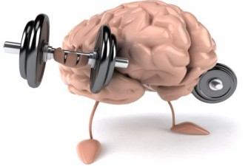
Projektna nastava
Započinje „bombastično”
Demonstriranje šta student zna/čini T+P
Timski i samostalno istraživanje i rad
Rješavanje problema
Kreiranje i izrada proizvoda
Povezivanje sa zajednicom
Planirane aktivnosti su mjerljive
Humanistički pristup

Slide 5
Planiranje
Sjetite se puzzle slagalica!
Sve su one puno jednostavnije za složiti,
ako najprije možemo vidjeti cijelu sliku.

Slide 6
Ja sam učitelj! Koja je tvoja super moć?
„Od učitelja se očekuje da ostvare nemoguće ciljeve
neadekvatnim sredstvima.
Pravo čudo je da oni to vrlo često i čine.”
Haim Ginott

Slide 7
Praksa – škole – virus - online
Projekt: Podrška učiteljima
Snimci uvodnih dijelova časa – motivacija, interes, znatiželja
Snimci glavnog dijela časa – obrade
Izrada radnih listova, kreativnih zadataka, zagonetki, interaktivnih prezentacija

Slide 8
„Udice”
Novinski članci | Videoklipovi | Crtani filmovi, kratki filmovi
Dijalozi | Fotografije | Pisma, dopisi
Izložbe | Literatura | E-mailovi
Tehnike | Pjesme | Metafore
Dileme | Doskočice, šale ili vic | Posteri
Postepeno otkrivanje | Audiosnimci | Izvještaji
Citati, navodi | Dijagrami | TV-šou
Scenarij | Zagonetke | Postavke radova

Slide 9
Princip aktuelnosti: U susretu Danu državnosti https://www.youtube.com/watch?v=JYGrfS8i6CE

Slide 10
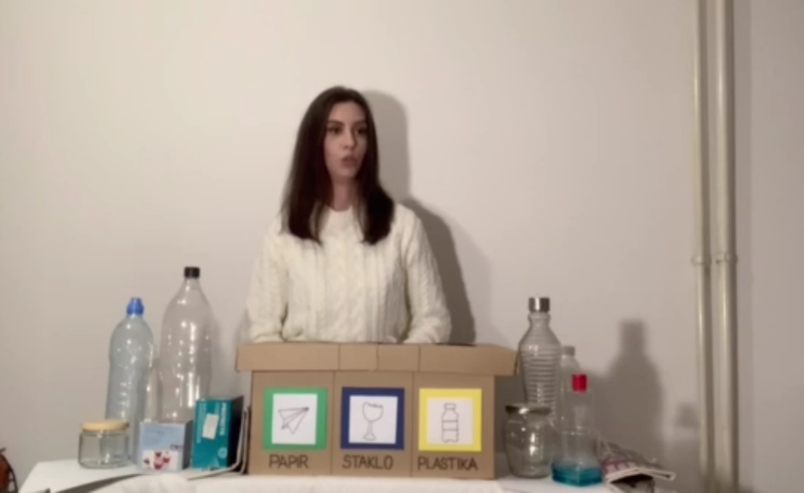
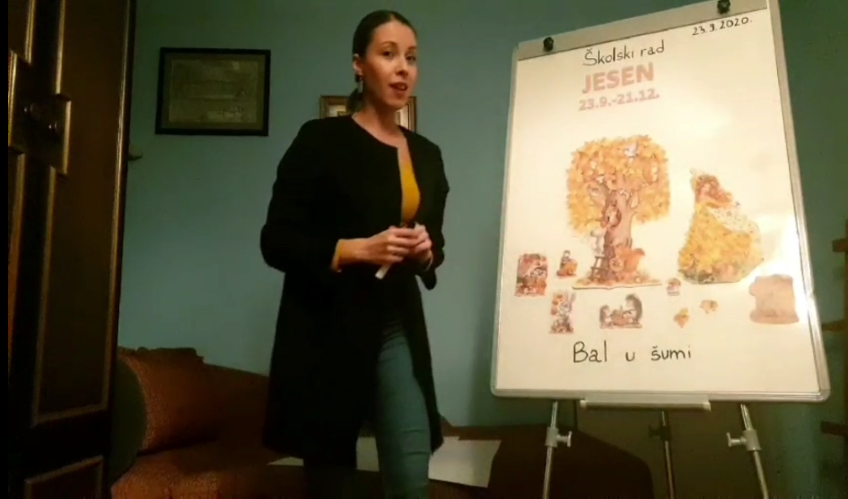
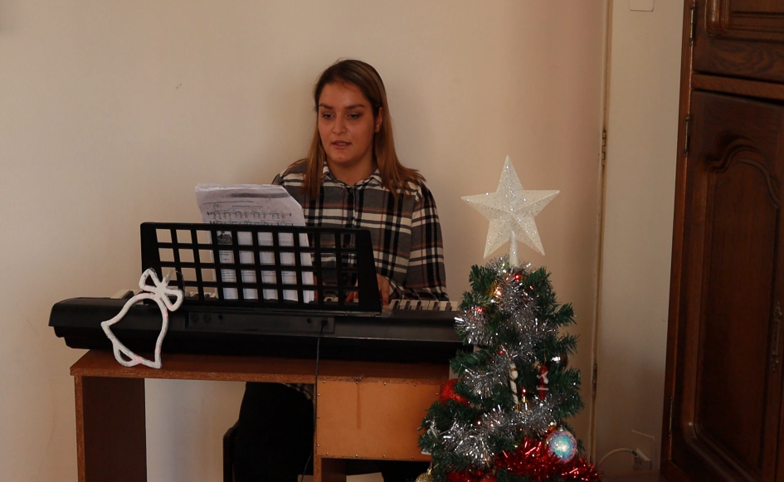
Kako je to izgledalo...

Slide 11
Eksperimentalna metoda – naučni pristup

Slide 12
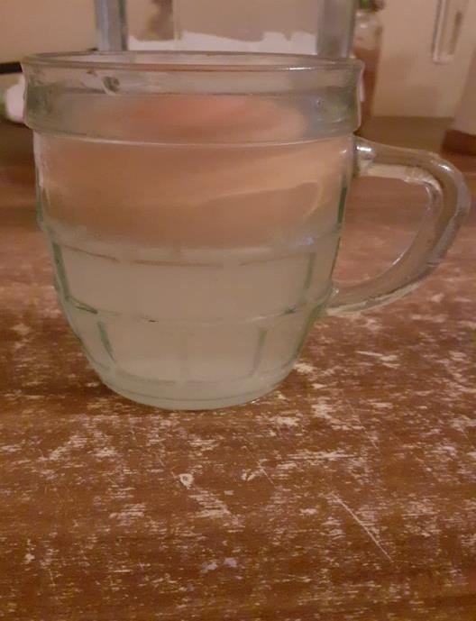
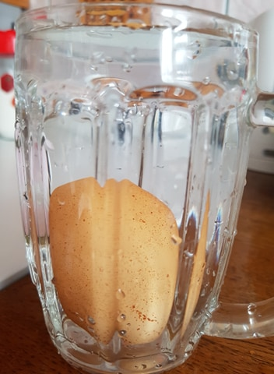
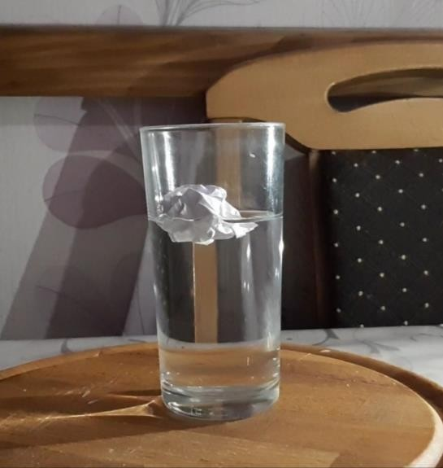
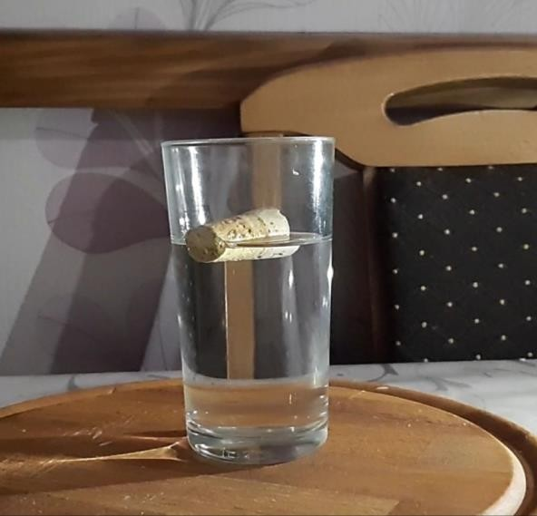
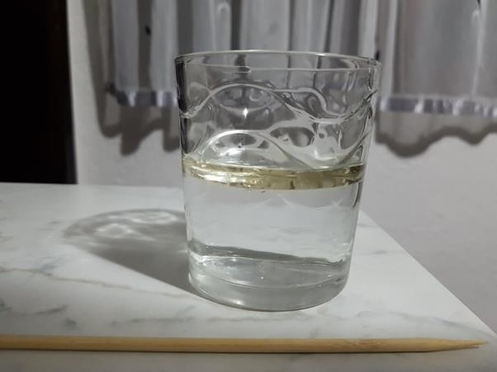
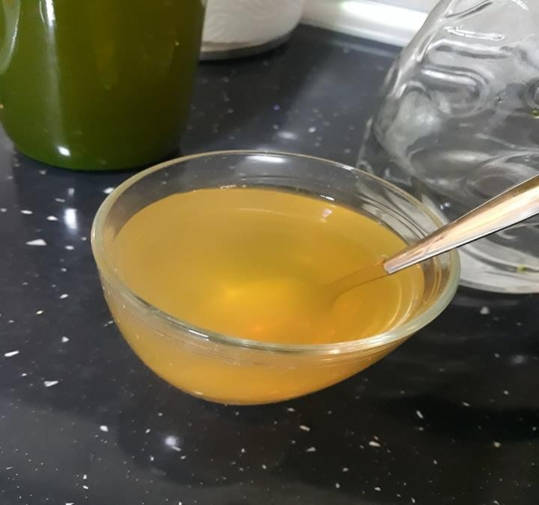
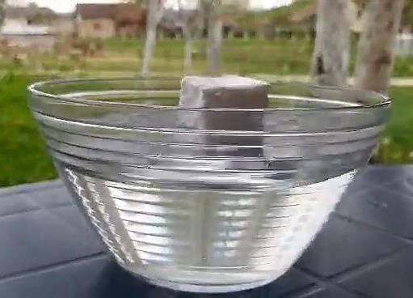
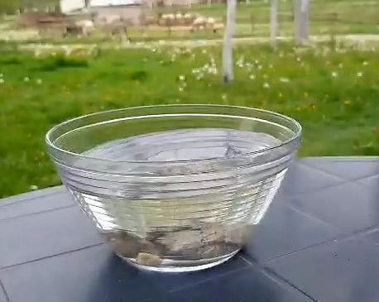
Ispitaj i utvrdi osobine vode

Slide 13
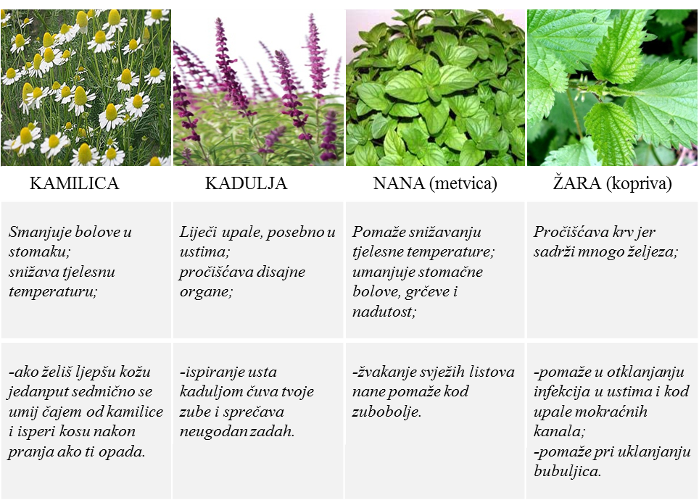
Pažljivo pogledaj fotografije biljaka i pročitaj njihovu namjenu. Nakon toga te očekuje zadatak u kojem ćeš preporučiti prijateljima kako da ublaže lakše zdravstvene tegobe. Sretno!

Slide 14
Poveži koristi i tegobe te preporuči odgovarajući čaj.
Amer ima tegobe sa disajnim putevima, a njegovom tati opada kosa.
Maja želi imati ljepšu kožu.
Dadu boli stomak, a njegov mlađi brat ima zubobolju.
Ado treba nešto što će pročistiti njegovu krv, a njegova starija sestra ima bubuljice na licu.
Ameru preporučujem ____________, a njegovom ocu ________________.
Maja neka koristi _____________.
Dado neka popije _____________, a njegovom bratu preporučujem ____________.
Ado treba jesti i piti što više ___________, a njegova starija sestra treba da _______________.

Slide 15
Zagonetke... ali ne obične
Osmisli
zagonetku
Ko za nas daje mlijeko?
Hrani se travom koju nalazi na pašnjaku?
Nisam jedan a nisam ni pet, nisam dva a ni šest. Pogodi ko sam ja?

Slide 16
Benefiti za studente
Fokus je na ishodima učenja
Koriste različite strategije za učenje
Praktično primjenjuju naučeno
Kreiraju materijale
Analiziraju urađeno
Koriste povratnu informaciju
Procjenjuju sebe i druge
Sarađuju

Slide 17
Benefiti projektne nastave
Veća motivacija za učenje i rad
Naglasak je na procesu učenja, stvaranja i primjeni
Upotreba različitih strategija i pomagala potiču različite stilove učenja
Produktivna pitanja i zadaci omogućavaju kreativniji pristup
Studentima nudimo veću autonomiju (upravljaju procesom učenja), ali imaju i veću odgovornost
Ne dozvoljava da učionice postanu restorani brze hrane u kojima ćemo nuditi i servirati gotova jela

Slide 18
Istraživanja pokazuju da edukatori provedu čak 80% vremena dijeleći svoju stručnost.
Be the guide on the side, not the sage on the stage
(Budi vodič sa strane, a ne mudrac na sceni)

Slide 19
PODRŠKA NAŠIM STUDENTIMA 27. 3. 2020. 2020.

Slide 20
HVALA NA PAŽNJI!
merjemr@yahoo.com
srustempasic@pf.unsa.ba

